Slide 1




Toán
Ôn tập về đo độ dài và đo khối lượng
Ôn tập về đo độ dài và đo khối lượng

Slide 2



Khởi động
Bắt bướm
Bắt bướm

Slide 3


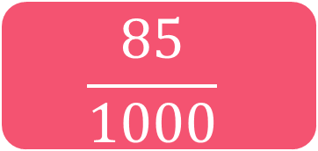

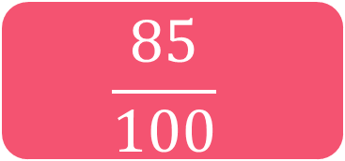
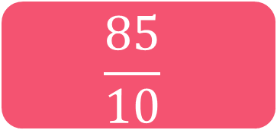
1. Viết số sau dưới dạng phân số thập phân: 0,85 = ?
A
C
$$\frac{85}{10}$$
$$\frac{8}{5}$$
B
D
$$\frac{85}{100}$$
$$\frac{85}{1000}$$

Slide 4
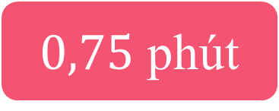
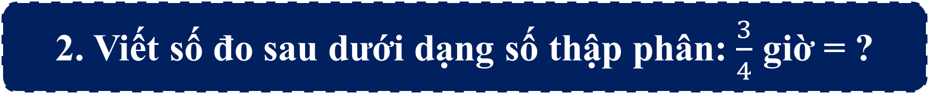
2. Viết số đo sau dưới dạng số thập phân:$\frac{3}{4}$ giờ = ?
A
C
3,4 phút
0,34 giờ
B
D
$0,75$ phút
0,75 giờ

Slide 5
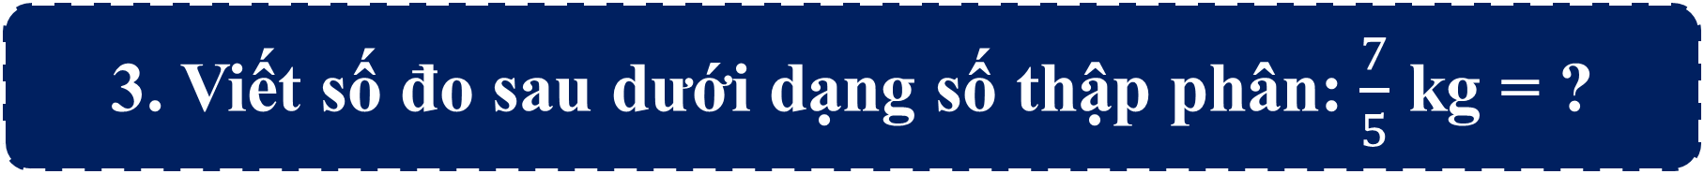
3. Viết số đo sau dưới dạng số thập phân:$\frac{7}{5}$ kg = ?
A
C
7,5 kg
1,4 kg
B
D
1,4 g
0,75 kg

Slide 6
Toán
Ôn tập về đo độ dài và đo khối lượng
Ôn tập về đo độ dài và đo khối lượng

Slide 7
Mục tiêu
1. Củng cố về quan hệ giữa các đơn vị đo độ dài, đơn vị đo khối lượng.
2. Rèn cách viết các số đo độ dài, số đo khối lượng dưới dạng số thập phân.

Slide 8
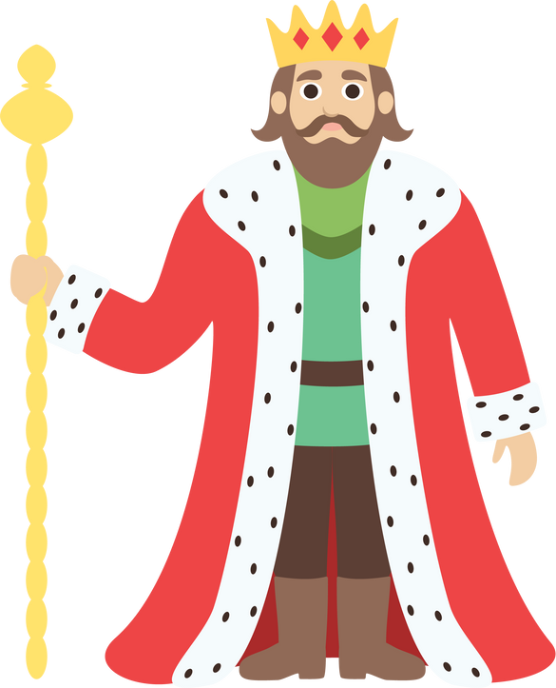
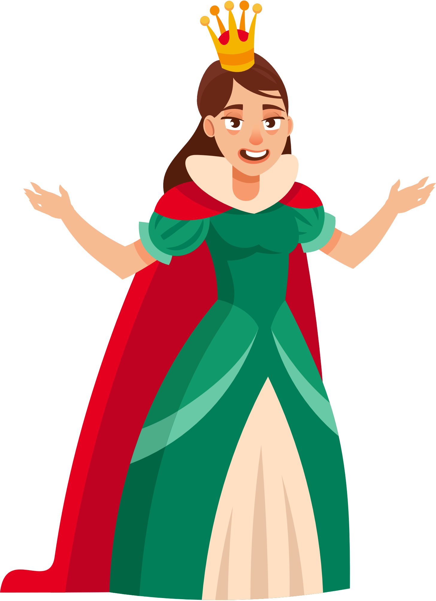
Vì mải bắt bướm nên các công chúa đã lạc vào rừng. Các bạn hãy giúp nhà vua và hoàng hậu tìm lại các nàng ấy nhé!

Slide 9
Bài 1a. Viết cho đầy đủ bảng đơn vị đo độ dài sau:
 | Lớn hơn mét |  |  | Mét | Bé hơn mét
Kí hiệu |  |  | dam | m | dm
Quan hệ giữa các đơn vị đo liền nhau |  |  |  | 1 m = 10 dm = 0,1 dam
km
hm
cm
mm
1 km
= 10 hm
1 hm
= 10 dam
= 0,1 km
1 dam
= 10 m
= 0,1 hm
1dm
= 10 cm
= 0,1 m
1 cm
= 10 mm
= 0,1 dm
1 mm
= 0,1 cm
Tiếp

Slide 10

Bài 1b. Viết cho đầy đủ bảng đơn vị đo khối lượng sau:
 | Lớn hơn ki-lô-gam |  |  | Ki-lô-gam | Bé hơn ki-lô-gam
Kí hiệu |  |  | yến | kg | hg
Quan hệ giữa các đơn vị đo liền nhau |  |  |  | 1 kg = 10 hg = 0,1 yến
tấn
tạ
dag
g
1 tấn
= 10 tạ
1 tạ
= 10 yến
= 0,1 tấn
1 yến
= 10 kg
= 0,1 tạ
1 hg
= 10 dag
= 0,1 kg
1 dag
= 10 g
= 0,1 hg
1 g
= 0,1 dag
Trong bảng đơn vị đo độ dài (hoặc bảng đơn vị đo khối lượng):
Đơn vị lớn gấp 10 lần đơn vị bé tiếp liền
Đơn vị lớn gấp bao nhiêu lần đơn vị bé hơn tiếp liền ?
Đơn vị bé bằng $\frac{1}{10}$ đơn vị lớn hơn tiếp liền
Đơn vị bé bằng một phần mấy đơn vị lớn hơn tiếp liền?

Slide 11
Đã tìm được 1 công chúa.

Slide 12




Bài 2. Viết (theo mẫu)
$$\frac{1}{10}$$
10
a)
1 m = dm = cm = mm
1 m = dam = dam
100
1000
b)
0,1
1000
$$\frac{1}{1000}$$
1km = m
0,001
1 m = km = km
$$\frac{1}{1000}$$
1kg = g
1000
1 g = kg = kg
0,001
$$\frac{1}{1000}$$
1000
1 tấn = kg
1 kg = tấn = tấn
0,001

Slide 13
Đã tìm được 2 công chúa.

Slide 14
Bài 3: Viết số thích hợp vào chỗ chấm (theo mẫu):
a)
5
285
5,285
5285 m = km m = km
1
827
1,827
1827 m = ……km …… m = …,……km
2
63
2,063
2063 m = ……km ……m = ….,……km
0
702
0,702
702 m = …km ……m = ….,……km

Slide 15
Bài 3: Viết số thích hợp vào chỗ chấm (theo mẫu):
b)
3
4
3,4
34 dm = ... m… dm = …,... m
6
6,258
6258 g = kg g = kg
c)
258
7
2
65
2,065
86
7,86
2065 g = … kg … g = …,… kg
786 cm = … m …cm = …,… m
8
47
8047 kg = … tấn … kg = ..,… tấn
4
8
8,047
408 cm = … m …cm = …,…m
4,08

Slide 16
Đã tìm được 3 công chúa. Cảm ơn các bạn nhé!

Slide 17
Dặn dò
Dặn dò
Ôn tập về đơn vị đo độ dài, đơn vị đo khối lượng.
Đọc trước bài “Ôn tập về đo độ dài và đo khối lượng (tiếp theo)”.

Slide 18
Chúc các em
Chúc các em
Học tốt
Học tốt

